Slide 1
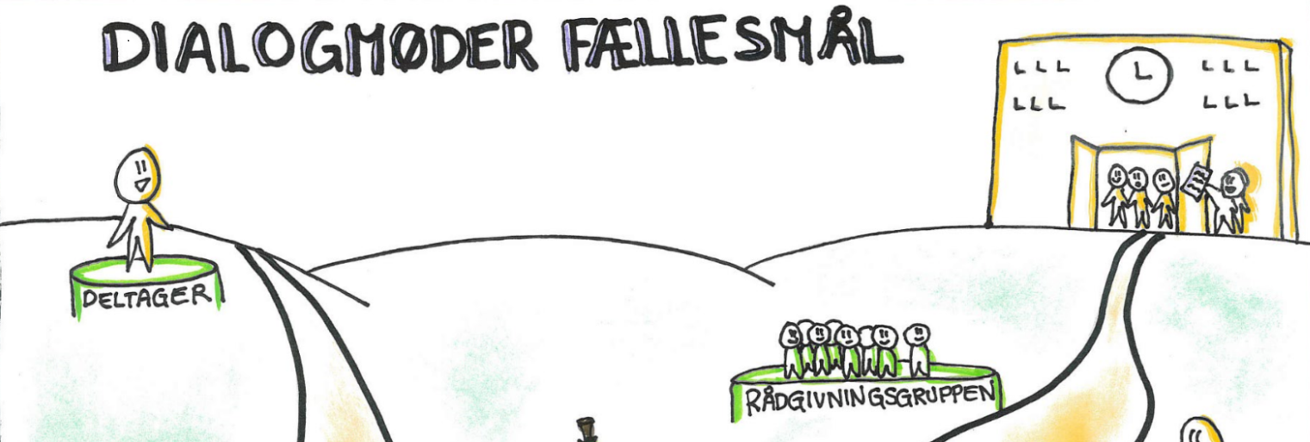
OPSAMLING PÅ DIALOGMØDER
Lempelse af fælles mål
Notes:
NB. foreløbige resultater – lærernes egne formuleringer.
NB. kvantificering – hvad nævnes mest? Foreløbig prioriteret rækkefølge. Ikke udtømmende.

Slide 2




INDHOLD
Rammesætning
  Formål og baggrund
  Fakta om møder
  Tilgang til opsamling
Centrale pointer fra dialogmøder
  Erfaringer med Fælles Mål før aftale om øget frihed
  Nye muligheder efter aftale om øget frihed
  Ønsker til vejledningsmateriale
Spørgsmål
2

Slide 3
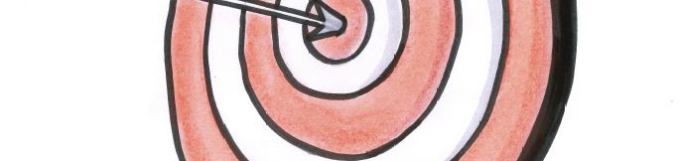
Rammesætning
Dialogmøder: hvorfor og hvordan?

Slide 4

Baggrund og formål med dialogmøder
Formål med møder:
Rådgivningsgruppen for Fælles Mål, der rådgiver ministeriet i forbindelse med aftalen om lempelsen af Fælles Mål, ønsker at inddrage skole- og forvaltningspersonale i realiseringen af aftalen.
Møderne skal skabe et rum for faglig drøftelse af den øgede frihed og kvalificering af ideer og ønsker til det nye vejlednings- og inspirationsmateriale, som Undervisningsministeriet skal udarbejde til skoler, teams, lærere og øvrigt pædagogisk personale.
Møderne skal igangsætte en lokal dialog om, hvad lempelsen af bindingerne i Fælles Mål skal betyde for det pædagogiske arbejde på den enkelte skole og kommune.

Slide 5
dialogMødernes form og indhold
To mødetyper - skolemøder og regionale møder
Skolemøder på lokale skoler omkring i landet med lærere, pædagoger og skoleledere som deltagere
De regionale møder hos forvaltningerne med skole- og forvaltningspersonale som deltagere.
Indhold på møderne:
Erfaringer med Fælles Mål før aftalen
Muligheder med øget frihed
Ønsker til vejledningsmaterialet
Forvaltningerne og skoleledelsens rolle

Slide 6
Fakta om dialogmøder
Lidt tal på de afholdte møder …

Slide 7
Opsamling på møder
Tilgang til opsamling på møder:
I opsamlingen er sammenfattet en række gennemgående pointer fra møderne
I vores tilgang fremhæves de pointer, som nævnes oftest af deltagerne på tværs af møderne
Opsamlingen har fokus på at gengive pointer, som de er fremført af deltagerne på møderne, og opsamlingen indeholder således hverken en tolkning eller analyse af pointer
Der er ikke væsentlige geografiske forskelle i pointer mellem møderne

Slide 8
Centrale pointer

Slide 9
fælles mål før aftalen om øget frihed
På dialogmøderne diskuterede skole- og forvaltningspersonale hvad der fungerede godt og hvad der fungerede mindre godt ved Fælles Mål før lempelsen:
Hvad fungerede ikke godt?
Fælles Mål før lempelsen var uoverskuelige som følge af for mange mål
Risiko for forskydning af fokus fra læring til målene
Begrænset metodefrihed og kreativitet
Fælles Mål fungerer ikke i dialogen med forældre og elever
Hvad fungerede godt?
Fælles mål skaber overblik og tilbyder klare retningslinjer
Fælles Mål giver et fælles sprog om fagene
Fælles Mål bidrager til styrkelse af elevernes læreprocesser
Fælles Mål bidrager til styrket faglighed
Notes:
Hvad fungerede godt?
Ad 1) Med til at skabe overblik over fagets indhold og retningslinjer for tilrettelæggelsen af undervisning. Særligt relevant for nye lærere.
Ad 2) Udgangspunkt for didaktisk drøftelse, fx I forbindelse med årsplanlægning. Skoleledere kan sparre ind i tilrettelæggelsen af undervisning i fagene.
Ad 3) Øget fokus på, hvad eleverne skal lære (synlig læring) – og ikke, hvad eleverne skal undervises i.
Ad 4) Øget professionelt samarbejde – ikke mindst i fagudvalg → skærpet faglighed og opmærksomhed på “blinde vinkler” i egen undervisning
Hvad fungerede ikke godt?
Ad 1) Uoverskueligt – for mange mål, begrænset anvendelighed, for svært at navigere i og for tidskrævende
Ad 2) Risiko for målforskydning, hvor fokus er ensidigt på målene fremfor elevernes læring. For lidt fokus på dannelse, trivsel, sociale kompetencer mv.
Ad 3) Målene kan begrænse lærernes metodefrihed. Todelt: Hvad undervises der i - begrænsede muligheder for spontanitet og til at dykke ned i det, der optager eleverne, hvordan undervises der – målene er definerende for de undervisningsmetoder, der anvendes.
Ad 4) Målene fungerer ikke som dialogredskab ift. forældre og elever. Stort behov for oversættelse. Tidskrævende.

Slide 10
fælles mål før aftalen om øget frihed
Udvalgte citater fra møderne:
Hvad fungerede ikke godt?
Uoverskueligt – for mange mål: ”De mange mål fjerner fokus fra elevernes behov og en differentieret undervisning”
Risiko for fokus på mål fremfor læring:
”… en distance til egen undervisning, der skal ’tilfredsstille systemet’ fremfor at skabe læring for eleverne.”
Hvad fungerede godt?
Overblik og retningslinjer: ”Opdeling under kompetenceområder bidrager til et overblik for læreren og skaber et fokus på at nå omkring de relevante områder”
Styrkelse af elevernes læreprocesser: ”Målene skaber et naturligt blik for elevernes progression: Hvis man følger målene så har man gjort eleverne klar til næste trin.”.

Slide 11
Nye muligheder efter aftalen om øget frihed
Professionel dømmekraft – mere motivation, selvstændighed og spontanitet
Øget fokus på elevernes dannelse, trivsel, sociale og personlige kompetencer – en større sammenhæng med folkeskolens formålsparagraf
Kreativitet, varieret læring, innovation og åben skole
Tværfaglighed
Elevinddragelse og –medbestemmelse
Et forbedret forældresamarbejde om Fælles Mål
Notes:
Ad 1) Større rum for professionel dømmekraft – mere motivation, selvstændighed og spontanitet → bedre og mere motiverende undervisning
Ad 2) Større mulighed for at arbejde eksplicit / systematisk med dannelsesperspektivet og elevernes sociale og personlige udvikling
Ad 3) Større mulighed for at eksperimentere med nye undervisningsformer og sætte fokus på fx kreativtiet og innovation
Ad 4) Bedre rum til tværfaglige forløb – uden bekymring for, om alle mål ”nås”
Ad 5) Større mulighed for at inddrage eleverne i planlægning og gennemførelse af undervisning, herunder at følge elevernes interesser
Ad 6) Mulighed for at styrke samarbejdet med forældrene og deres forståelse af målene i relation til deres barn udvikling, som følge af den reducerede kompleksitet

Slide 12
Nye muligheder efter aftalen om øget frihed
Udvalgte citater fra møderne:
Kreativitet, varieret læring, innovation og åben skole: ”det spontane – det der ikke er et mål – kan bedre komme i spil”
Dannelse, trivsel, sociale og personlige kompetencer samt relationsarbejdet: ”Der bliver plads til dannelsestænkning i forberedelse og gennemførelse af undervisningen eller med andre ord fokus på det, der ikke er målbart”
Elevinddragelse og –medbestemmelse: ”Lempelsen gør det nemmere at inddrage eleverne og gøre dem til medskabere af undervisningen”
Professionel dømmekraft – mere motivation, selvstændighed og spontanitet:” Vi får professionen tilbage” … ”Vi kan gøre det vi er gode til. Det skaber grobund for ildsjæle og god energi”

Slide 13
Ønsker til vejledningsmateriale
Forslag til indhold i vejledningsmaterialet:
Sparring og dialog omkring didaktiske modeller, arbejdet med kompetencemål, samt kobling af mål til folkeskolens formål
Forløb med fag- eller læringskonsulenter, der kan understøtte udarbejdelse af årsplaner og kompetencemålenes rolle heri
Workshops med dialog omkring, hvordan folkeskolens formål og Fælles Mål kan sammentænkes – eksempelvis med rejsehold, der faciliterer dialog på landets skoler
Vejledning med konkrete eksempler på, hvordan undervisningsforløb med fokus på dannelsesperspektivet kan udformes
Nye og mere alsidige metoder til evaluering, herunder ved at indtænke læringsplatforme, hvor eleverne også selv kan sætte mål og evaluere sig selv
Vejledning i, hvordan tværfaglige forløb hyppigere kan bringes i spil med blik for kompetencemål, eksempelvis ved konkrete eksempler på undervisningsforløb
Elevinddragelse og –medbestemmelse – hvordan kan dette aspekt styrkes?
Udvikling af fagenes indhold og elevernes progression
Notes:
Ad 1) Behov for sparring i forhold til at bringe kompetenceområderne i spil i undervisningen, og understøttelse af didaktiske tilgange og modeller.
Ad 2) Fag- eller læringskonsulent, som kan yde sparring på skolerne, eksempelvis ved at understøtte udarbejdelsen af årsplaner og kompetenceområdernes rolle heri
Ad 3) Et rejsehold der kan tage rundt på skoler i landet og facilitere en dialog om, hvordan Folkeskolens formål og Fælles Mål kan sammentænkes
Ad 4) Vejledningerne skal i højere grad fokusere på dannelsesaspektet af undervisningen og tilrettelæggelsen heraf – ønsker konkrete eksempler herpå, herunder hvordan undervisningsforløb kan udformes
Ad 5) Nye metoder til evaluering, der giver et mere alsidigt perspektiv på eleverne, herunder på deres dannelse
Ad 6) Vejledningerne skal tydeliggøre, hvordan den tværfaglige dimension kan bringes i spil hyppigere.
Ad 7) Vejledningerne skal give flere eksempler på, hvordan man kan give eleverne mere medbestemmelse i undervisningen
Ad 8) Behov for vejledninger til skoleledere og faglærer om, hvordan lærerne kan arbejde med at udvikle fagenes indhold og progression

Slide 14
Ønsker til vejledningsmateriale
Forslag til form på vejledningsmaterialet
Videovejledninger, der præsenterer konkrete undervisningsforløb og inspiration til arbejdet med kompetencemål
Inspirationsbank med best practice, herunder et idékatalog med læringsstile og emneinspiration
Faghæfter og lettilgængelige skriftlige vejledninger, som er ”grydeklare”)
Overskuelig IT-platform med søgefunktion
Adgang til læringskonsulenterne eller fagkonsulent, fx ”hotline” og aktionslæringsforløb
Uddannede ’superbrugere’ på skolerne, som lokalt kan understøtte sine kollegaer i en ’side-mandsoplæring’.
Diskussions- og refleksionsoplæg
Multimodalt vejledningsmateriale, apps og anvendelse af sociale medier
En ny form af vejledninger kan understøtte den pædagogiske anvendelse af Fælles Mål
Notes:
Ad 1) Videovejledninger, der præsenterer konkrete undervisningsforløb, praksiseksempler på anvendelsen af kompetencemål, samt konkret inspiration til de forskellige fag.
Ad 2) Inspirationsbank med best-practice eksempler på, hvad andre gjort, eksempelvis eksemplariske forløb, et idékatalog med læringsstile, emneinspiration og bevægelse i undervisningen.
Ad 3) Faghæfter og lettilgængelige skriftlige vejledninger, som er ”grydeklare”. Ved grydeklare forstås, at deltagerne efterspørger vejledninger, som nemt kan anvendes direkte i undervisningen.
Ad 4) Én enkelt overskuelig IT-platform med søgefunktion, hvor alt vejledningsmaterialet er samlet. Fx gennem en styrket EMU portal med øget overskuelighed.
Ad 5) Adgang til læringskonsulenter eller fagkonsulent, eksempelvis med afsæt i en ”hotline”, læringssamtaler og aktionslæringsforløb.
Ad 6) Uddannede ’superbrugere’ på skolerne, som lokalt kan understøtte sine kollegaer i en ’side-mandsoplæring’.
Ad 7) Diskussions- og refleksionsoplæg omkring Fælles mål, enten faciliteret fra kommunal eller ministeriel side.
Ad 8) Interaktiv vejledning gennem sociale medier, chat eller youtube + En app, der indeholder mere simple udgaver af vejledningsmaterialet + Multimodalt vejledningsmateriale, som kombinerer forskellige elementer i materialet.
Ad 9) Fælles mål kan i højere grad kan være et pædagogisk værktøj, hvis det understøttes af videovejledninger, der præsenterer konkrete undervisningsforløb, praksiseksempler på anvendelsen af kompetencemål, samt konkret inspiration til de forskellige fag.

Slide 15
Ønsker til vejledningsmateriale
Eksempler på forslag til indhold:
Vejledning med fokus på dannelsesperspektivet → Eksempler på, hvordan et undervisningsforløb kan omhandle dannelse i et samspil med fagenes mål.
Supervision og sparring → i forhold til at bringe kompetenceområderne i spil i undervisningen, og understøttelse af didaktiske tilgange og modeller.
Eksempler på forslag til form:
En overskuelig IT-platform med klar kobling til eksisterende platforme → EMU’en er på nuværende tidspunkt at svær at navigere i, men med de rette tiltag kan den fungere som en base for vejledninger. Platformen kan med fordel have en søgefunktion og et mere simpelt udtryk.
En ny form af vejledning kan understøtte målene som pædagogisk værktøj → Videovejledninger, der præsenterer konkrete undervisningsforløb, praksiseksempler på anvendelsen af kompetencemål, samt konkret inspiration til de forskellige fag.

Slide 16
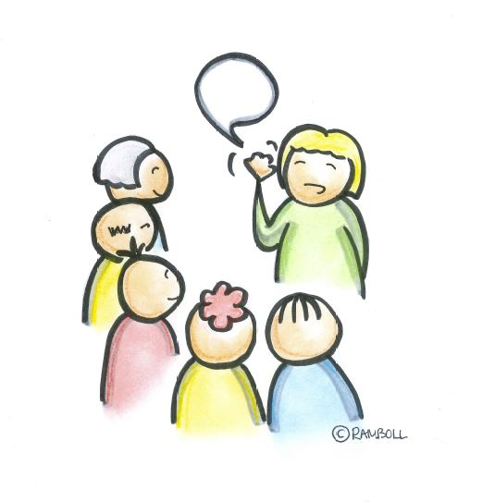
Afslutningsvis: Spørgsmål?

